Slide 1


산림탄소상쇄 제도의 이해
2013. 5. 22
산림청 녹색사업단 산림탄소센터

Slide 2

목 차
1. 탄소흡수원 유지 및 증진에 관한 법률
2. 산림탄소상쇄제도

Slide 3

1
Contents
탄소흡수원 유지 및 증진에 관한 법률

Slide 4
1. 탄소흡수원 유지 및 증진에 관한 법률
  추친 근거 및 제정 목적
추진 근거
「저탄소녹색성장기본법」 제55조(친환경농림수산의 촉진 및 탄소흡수원 확충)
국가경쟁력강화위원회 대통령 보고(’11.3)
제정 목적
산림의 탄소흡수 기능을 유지하고 증진시켜 기후변화에 대응
국제협상에서 제기되는 기후변화 이슈 등에 대하여 능동적으로 대응
산주, 임업인, 기업, 국민에게 도움이 되는 기후변화 대응활동 이행

Slide 5
1. 탄소흡수원 유지 및 증진에 관한 법률
  법령 제정 경과
2011. 9. 2 : 발의 (환노위 공동 회부)
- 농림위위원장, 양당 간사, 기재위, 지경위, 교육위 등 15인 공동
2011. 9. 7 ~ 9. 21 : 부처 의견 조회 (기재부, 법무부, 행안부, 과학위)
2011. 11. 17 : 농림위 전체회의 상정
2011. 12. 30 : 본회의 수정안 의결(찬성 172명, 기권 2명)
2012. 2. 22 : 「탄소흡수원 유지 및 증진에 관한 법률」 제정·공포
2012. 3 ~ 2013. 2 : 하위법령 제정 및 관계부처 의견 조율
2013. 2. 15 : 하위법령 관련 차관회의
2013. 2. 19 : 국무회의
2013. 2. 23 : 탄소흡수원 유지 및 증진에 관한 법률 시행

Slide 6
1. 탄소흡수원 유지 및 증진에 관한 법률
  법률 구성
법안 구성
법률 6장 38조, 시행령 32조, 시행규칙 6조로 구성
법 구성
탄소흡수원
관리 기반 설정
(위원회 구성,
종합계획 수립 등)
탄소흡수원
유지 및 증진
(탄소흡수원확충,
목제품, 산림바이오매스 에너지 이용 등)
산림탄소
상쇄 및 거래
(산림탄소흡수량
모니터링 및 검증, 인증, 산림탄소센터 등)
탄소흡수원
증진 기반 조성
(흡수원 지수개발, 운영 표준, 특성화 학교, 연구 개발 등)

Slide 7
1. 탄소흡수원 유지 및 증진에 관한 법률
  탄소흡수원 관리 기반 설정
법률에서 사용하는 용어 정의
(산림) 면적 0.5ha 이상, 수관울폐도 10%이상, 평균 나무 높이 5m 이상
(탄소흡수원) 탄소를 흡수하고 저장하는 임목, 죽, 고사유기물, 토양, 목제품 및 산림바이오매스 에너지
(산림탄소상쇄) 산림탄소흡수량을 온실가스 감축에 사용하는 것
  탄소흡수원 유지 및 증진 활동
탄소흡수원 확충
(신규조림) 최소한 과거 50년 동안 산림이 아니었던 토지에 대해 인위적으로 산림
(재조림) 본래 산림이었다가 다른 용도로 전용되어 1989.12.31일 이전까지 산림이 아니었던 토지에 인위적으로 산림을 조성
(산림경영) 기존의 산림경영 방식과 달리 탄소흡수량 증진을 위한 추가적인 숲가꾸기, 목재 수확 등의 활동
(식생복구) 신규조림/재조림 외에 식생조성을 통해 탄소흡수량을 증가시키는 활동

Slide 8
1. 탄소흡수원 유지 및 증진에 관한 법률
  탄소흡수원 유지 및 증진 활동
목제품 이용 촉진
목제품에 저장된 탄소를 유치 증진할 수 있도록 목제품 이용 증진 시책 수립
목제품에 저장된 탄소의 흐름을 파악하기 위한 목제품 이용 실태 조사
산림바이오매스 에너지 활용 촉진
산림바이오매스 에너지 공급림 조성 근거 마련
산림바이오매스 에너지 및 이용시설 모니터링 및 품질관리 실시
산지전용 억제 및 산림황폐화 방지
산지전용 및 산림황폐화로 인한 온실가스 배출을 저감하기 위한 대책 수립
산지소유자의 요청에 따라 보호지역으로 지정될 경우 추가적으로 감축된 이산화탄소흡수량을 상쇄실적으로 사용 가능
해외 산지전용 억제 및 산림황폐지 방지 관련 연구 지원 등

Slide 9
1. 탄소흡수원 유지 및 증진에 관한 법률
  산림탄소상쇄
(개념) 탄소흡수원 유지 및 증진에 활동을 통해 추가로 확보한 탄소흡수량을 온실가스 감축에 사용 하는 것
산림탄소상쇄 사업에 대한 모니터링, 검증, 보고 체계 마련
감축실적(크레딧)형과 사회공헌형 산림탄소상쇄로 이원화
- 감축실적형 : 다른 법률이나 규정에 따라 온실가스 감축의무가 있는 지자체장이나 사업자가 온실가스 감축목표를 상쇄하는데 사용할 수 있는 것
※「저탄소 녹색성장 기본법」 및 「온실가스 배출권의 할당 및 거래에 관한 법률」 을 따르도록 함
- 사회공헌형 : 지자체장이나 사업자가 사회 공헌을 위해 자발적으로 탄소흡수원을 유지 및 증진시키고자 하는 것
제도 운영을 위한 산림탄소센터 및 전문적인 인증기관 지정
산림탄소흡수량 정보·통계의 투명한 관리와 유통을 위해 전자적 방식의 등록부 구축

Slide 10
1. 탄소흡수원 유지 및 증진에 관한 법률
  산림탄소상쇄 운영 표준
국제 규범 등을 고려하여 사회공헌형 사업에 적용할 수 있는 운영표준 작성
- 신규조림/재조림, 산림경영, 목제품 이용, 산림바이오매스 에너지 활용 사업 방법
- 산림탄소흡수량의 검증 및 모니터링에 관한 사항, 흡수량 인증에 관한 사항 등
※ 식생복구, 보호지역 탄소흡수원 관리 사업은 ’14년에 운영 표준 작성
  산림흡수량 거래
사회공헌형 사업으로 흡수한 탄소흡수량을 매매하거나 인증하는 제도 마련
- 거래형 : 산림탄소흡수량을 이산화탄소 1톤으로 환산한 단위로 거래
- 비거래형 : 산림탄소흡수량을 거래하지 않고 기업 홍보 등 거래 이외 목적으로 사용
산림탄소전자등록부에 거래 계정 등록

Slide 11
2
Contents
산림탄소상쇄제도

Slide 12
2. 산림탄소상쇄제도
  개요
정의
사업자가 자발적으로 탄소흡수원 유지 및 증진 활동을 통해 확보한 산림 탄소흡수량을 온실가스 감축에 사용하는 것
제도 운영 기관
산림탄소센터 : 사회공헌형 산림탄소상쇄제도 실무 담당기구
- 사업계획서 접수 및 타당성 평가, 검증기관 운영, 인증서 발급
검증기관 : 산림탄소흡수량 검증
한국임업진흥원 : 산림탄소흡수량 인증

Slide 13
2. 산림탄소상쇄제도
  운영표준 구성
사업유형
신규조림, 재조림, 산림경영, 목제품 이용, 산림바이오매스 에너지 이용
내용
제1장 : 개요
제2장 : 산림탄소상쇄 사업유형 및 참여유형
제3장 : 산림탄소상쇄 사업의 등록
제4장 : 사업실행 및 모니터링
제5장 : 산림탄소흡수량의 검증 및 인증
별표 : 산림탄소상쇄 사업유형, 사업계획서 작성방법, 이산화탄소흡수량 세부 산정방식,
사업이행 위험도 분석 및 버퍼예치율 산정방식 등
서식 : 사업계획서, 타당성평가 보고서, 모니터링 보고서, 검증 보고서, 인증심사 보고서, 인증서 등

Slide 14
2. 산림탄소상쇄제도
  산림탄소상쇄사업 참여조건
구분 | 거래형 자격 요건 | 최소 사업기간 | 비거래형 자격 요건 | 최소 사업기간
신규조림 | 50년 동안 산림이 아니었던 토지 | 30년 | 사업신청 시 산림이 아닌 토지 | 10년
재조림 | 1989년 12월 31일 이전에 산림에서 다른 용도로 전환된 토지 | 30년 | 사업신청 시 산림이 아닌 토지 | 10년
산림경영 | 수종갱신, 벌기령 연장, 택벌림 경영 등 경영방식이나 시업체계 개선 | 100년 | 사업신청 시 산림경영이 가능한 지역 | 10년
목제품이용 | 국내 산림으로부터 합법적인 절차에 의해 수획된 목제품을 사용하는 경우 | 10년 | 거래형과 동일 | 4년
산림바이오메스 에너지 이용 | 화석연료에서 국내산 산림바이오매스 일부 또는 전부 대체하는 경우 | 5년 | 거래형과 동일 | 2년
복합형 | 신규조림/재조림/산림경영 + 목제품이용 신규조림/재조림/산림경영 + 산림바이오메스 에너지 이용

Slide 15
2. 산림탄소상쇄제도
  산림탄소상쇄사업 추진절차
사업 추진절차
사업자
산림탄소센터
사업계획서 작성
사업신청 및 접수
사업 이행
사업타당성
평가 및 등록
검증기관
모니터링
검증요청
검증
인증 심의 요청
한국임업진흥원
산림탄소흡수량
거래
산림탄소흡수량
인증서 발행
인증 심의

Slide 16
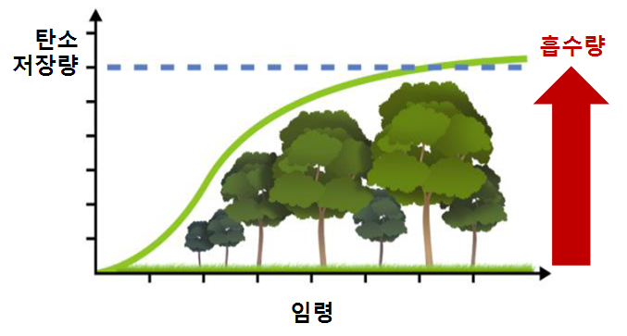
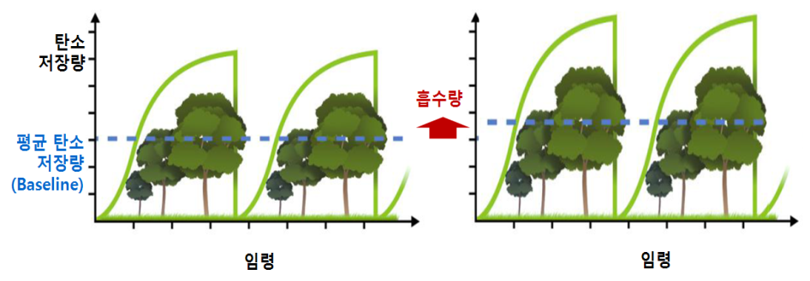
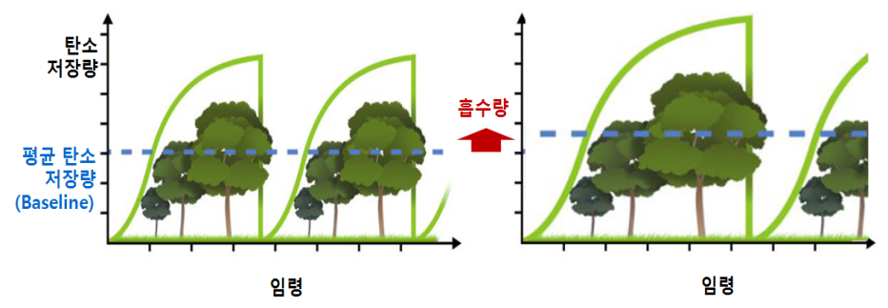
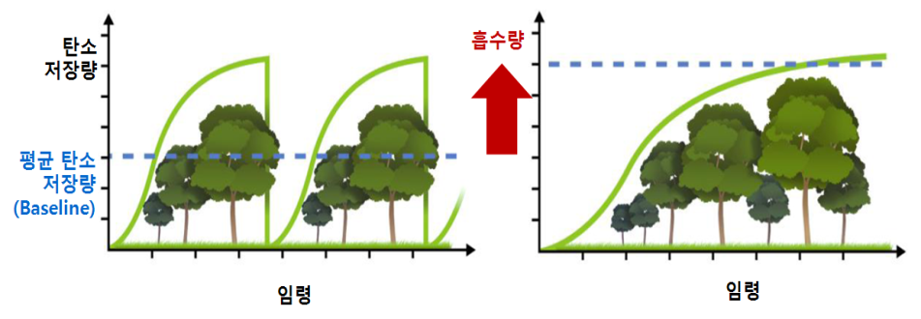
2. 산림탄소상쇄제도
  사회공헌형 산림탄소상쇄제도
산림조성(신규조림/재조림)
산림경영
- 산림갱신
- 벌기령 연장
- 택벌림 경영
- 산림조성 사업을 통한 탄소흡수량 증대

Slide 17
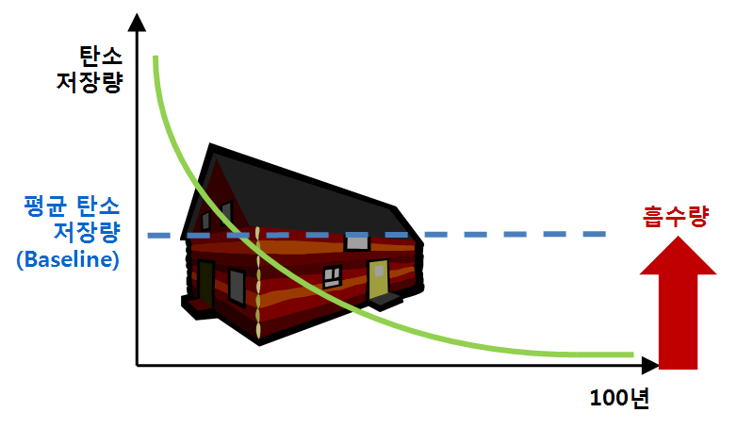
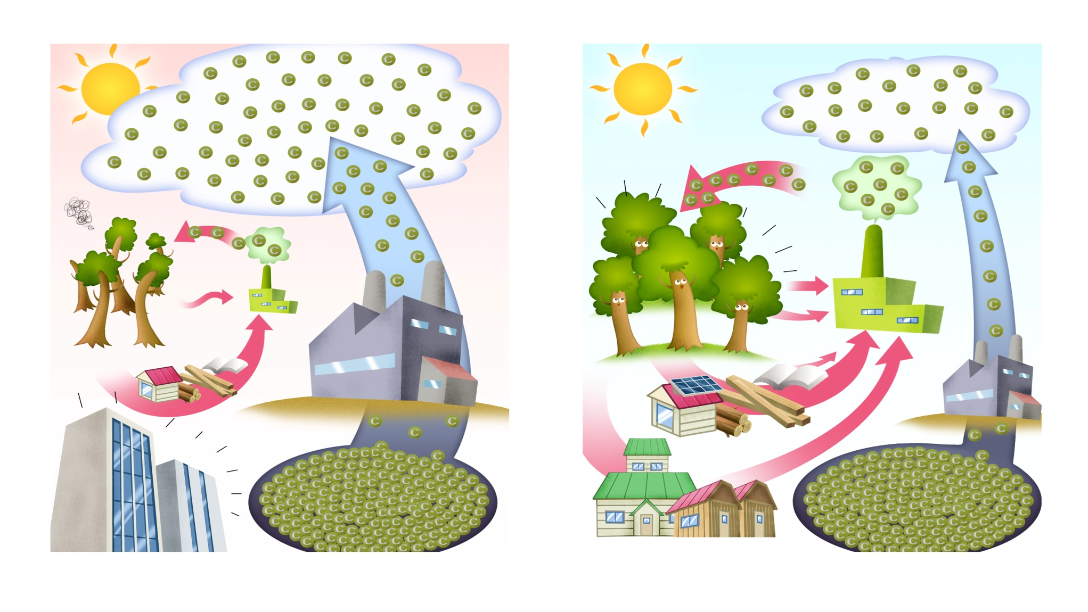
2. 산림탄소상쇄제도
  사회공헌형 산림탄소상쇄제도
목제품 이용
바이오매스 에너지 이용
- 목제품에 장기간 동안(100년) 저장되는 평균탄소저장량을 산정
- 기존에 사용하던 화석연료의 일부 혹은 전부를 산림 바이오매스 에너지(목재펠릿, 목재칩 등)로 대체함으로써 온실가스 배출량을 줄이는 사업

Slide 18
감사합니다!

